Slide 1


Департамент образования мэрии г. Ярославля
Городской центр развития образования
Стажировочная площадка по проблеме
«Современные образовательные технологии в детском саду: новые возможности организации образовательного процесса с дошкольниками в соответствии с ФГОС ДО»
Начальная школа-детский сад № 115
2017-2018 учебный год

Slide 2
Образовательные ситуации
«Тренировочная» и «Итоговая»
в ТДМО Л.Г.Петерсон.
Конструирование и анализ образовательных ситуаций данной типологии.
Самооценка дошкольника.
Семинар - практикум № 4
МОУ «Начальная школа - детский сад №115»
18 января 2018 год

Slide 3
Цель семинара
1.Формирование представления о типах образовательных ситуаций ТДМО Л.Г.Петерсон–«тренировочная» и «итоговая».
2. Приобрести умение конструирования и анализа образовательных ситуаций –«тренировочная» и «итоговая».
3.Систематизация представлений о самооценке детей дошкольного возраста.

Slide 4
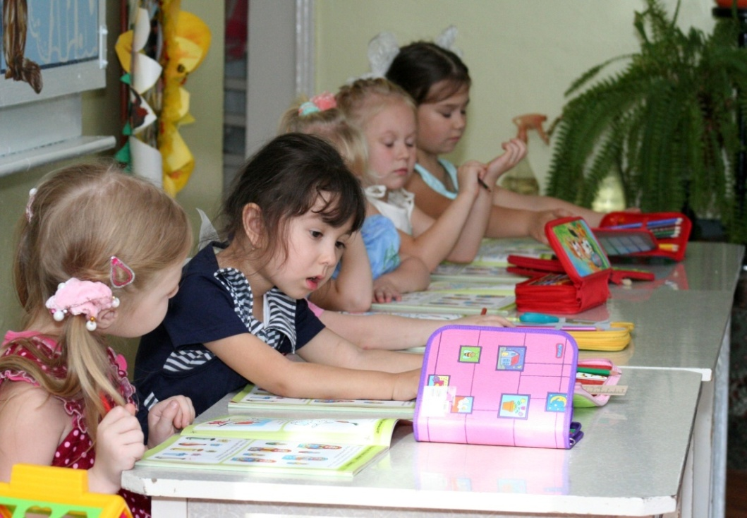
Три основных типа ОС
1. «Открытия» нового знания
2. Тренировочная
3. Итоговая

Slide 5
Структура образовательной ситуации
«открытия» нового знания
1. Введение в игровую ситуацию.
2. Актуализация.
3. Затруднение в игровой ситуации.
4. Открытие детьми нового знания.
5. Включение нового знания (способа действия)
в систему знаний и умений ребёнка.
6. Осмысление (итог) занятия.

Slide 6
Цель образовательной ситуации
«открытия» нового знания
Формирование представления о
чём – либо…, о ком-либо…
Формирование первичного опыта
деятельности…

Slide 7
Цели ОС
тренировочная | итоговая
тренинг
наблюдение
коррекция

Slide 8


Виды ТОС и ИОС
тренировочная | итоговая
тренинг
коррекция
наблюдение

Slide 9
Цели ОС
тренировочная | итоговая
тренинг
наблюдение
коррекция

Slide 10
Цели ОС
тренировочная | итоговая
тренинг | контроль
наблюдение | обобщение
коррекция | систематизация

Slide 11
Виды ТОС и ИОС
тренировочная | итоговая
тренинг
контроль)
ОБОБЩЕНИЕ
СИСТЕМАТИ
ЗАЦИЯ
коррекция
наблюдение
ЗНАНИЙ
УМЕНИЙ
СПОСОБОВ

Slide 12
Цель тренировочной ОС | Цель итоговой ОС
Тренинг, наблюдение, коррекция, предварительный мониторинг знаний, умений, навыков, мыслительных операций | Контроль уровня сформированности знаний, умений, навыков, развития мыслительных операций и т. д. Обобщение Систематизация

Slide 13
Мыслительные операции
Сравнение
Анализ
Синтез
Классификация
Обобщение

Slide 14
Мыслительные операции
Сравнение – установление сходства или различия по определённым признакам
Анализ – исследование отдельных сторон, свойств и составных частей чего-либо
Синтез-обобщение, сведение в единое целое частей
Классификация- распределение по группам, отрядам, классам
Обобщение – придать общее значение чему-либо

Slide 15
ОС «Открытие» нового знания. | ОС Тренировочная. | ОС Итоговая.
Цель: «открытие» нового знание. Структура: Введение в игровую ситуацию. Актуализация. Затруднение в игровой ситуации. Открытие нового знания. Введение знаний в систему. Осмысление (итог). | Цель: тренинг, наблюдение, коррекция, предварительный мониторинг Структура: | Цель: контроль уровня сформированности …, …., ….. . Структура:

Slide 16
ОС «Открытие» нового знания. | ОС Тренировочная. | ОС Итоговая.
Цель: «открытие» нового знание. Структура: Введение в игровую ситуацию. Актуализация. Затруднение в игровой ситуации. Открытие нового знания. Введение знаний в систему. Осмысление (итог). | Цель: тренинг, наблюдение, коррекция, предварительный мониторинг Структура: Введение в игровую ситуацию. Игровая деятельность, тренинг с фиксацией преодоления затруднений. Осмысление (итог). | Цель: контроль уровня сформированности …, …., ….. . Структура: Введение в игровую ситуацию. Игровая деятельность, мониторинг, с фиксацией преодоления затруднений. Осмысление (итог).

Slide 17
Структура ТОС и ИОС
тренировочная | итоговая
Введение в игровую ситуацию Игровая деятельность Осмысление (итог) | Введение в игровую ситуацию Игровая деятельность Осмысление (итог)

Slide 18
1. Введение в игровую ситуацию
тренировочная | итоговая
Цель
создание интересной мотивации к игровой и тренировочной деятельности. |  | создание интересной мотивации к игровой и контрольной деятельности.
Требования

Slide 19
1. Введение в игровую ситуацию
тренировочная | итоговая
Цель
создание интересной мотивации к игровой и тренировочной деятельности. |  | создание интересной мотивации к игровой и контрольной деятельности.
Требования
ситуация, включающая детей в игровую и тренировочную деятельность; обращение к личному опыту детей, создание условий для возникновения у детей внутренней потребности включения в игровую и тренировочную деятельность. |  | ситуация, включающая детей в игровую деятельность, позволяющая осуществлять контроль; обращение к личному опыту детей, создание условий для возникновения у детей внутренней потребности включения в игровую деятельность и позволяющих осуществлять контроль.

Slide 20
2. Игровая деятельность
(с фиксацией и решением игровых проблем)
тренировочная | итоговая
Цель
тренинг уровня сформированности … представлений (знаний), умений, способов деятельности, | контроль уровня сформированности … представлений (знаний), умений, способов деятельности, обобщение представлений, умений, систематизация представлений, умений.
Требования

Slide 21
2. Игровая деятельность
(с фиксацией и решением игровых проблем)
тренировочная | итоговая
Цель
тренинг уровня сформированности … представлений (знаний), умений, способов деятельности, | контроль уровня сформированности … представлений (знаний), умений, способов деятельности, обобщение представлений, умений, систематизация представлений, умений.
Требования
соответствие используемых игр цели занятия; индивидуальные затруднения в играх; самооценка уровня сформированности : ситуация успеха в совместной тренировочной деятельности | соответствие используемых игр цели занятия; индивидуальные игровые вопросы или проблемы в играх; самооценка уровня сформированности … ситуация успеха в совместной деятельности во время контроля.

Slide 22
3. Осмысление (итог)
тренировочная | итоговая
Цель
организация рефлексии и самооценки детьми своей тренировочной деятельности. | организация рефлексии и самооценки детьми своей деятельности на протяжении всего занятия.
Требования
организация - анализа детской цели, - самооценки; фиксация уровня сформированности (представлений, умений, способов деятельности) в речи; определение выполнения взрослой цели. | организация анализа детской цели, самооценки; фиксация уровня сформированности (представлений, умений, способов деятельности, обобщения представлений, умений, систематизации представлений, умений) в речи определение выполнения взрослой цели.

Slide 23
Алгоритм конструирования образовательной ситуации
«тренировочной» и «итоговой»

Slide 24
1 шаг
1.Определить цели ТОС или ИОС
2.Обозначить образовательные, развивающие и воспитательные задачи.
3.Определить единую сюжетную линию ОС
4.Подобрать игры и упражнения (на 2 этапе) в соответствии с
целью ТОС или ИОС,
задачами ОС,
сюжетом..

Slide 25
2 шаг
Прописать сценарий ОС.
1 этап «Введения в игровую ситуацию»,
вычленив аспекты:
включение детей в игровую деятельность, позволяющую осуществлять тренировку или контроль;
создание условий для возникновения у детей внутренней потребности включения в игровую деятельность, позволяющей осуществлять тренинг или контроль;

Slide 26
2 шаг
  2 этап «Игровая деятельность», вычленяя :
задачи, осуществляющие тренировочную или контрольную деятельность ;
испытания для детей в играх;
связки между игровыми заданиями и выхода из них;
формирование самооценки уровня сформированности…;
ситуацию успеха в индивидуальной и совместной деятельности.

Slide 27
  3 этап «Осмысление (итог)».
  Вопросы, направлены на осмысление
реализации детской цели,
самооценки уровня сформированности …,
реализации взрослой цели.

Slide 28
Карта наблюдения тренировочной (итоговой) образовательной ситуации
№ | Фамилия | Игра № |  |  | Игра № |  | Игра №
 |  |  |  | самооценка |  | самооценка |  | самооценка
1
2
3
4
5

Slide 29
Самооценка
базовое свойство личности
отношение человека к самому себе
осознание своих действий и личностных качеств

Slide 30
Самооценка
Завышенная
переоценивают свои умения
неадекватное восприятие себя
Признаки: «Я самый правильный», «Я лучше всех».

Slide 31
Самооценка
Адекватная
хорошо знают свои сильные и слабые стороны
могут вовремя их показать или скрыть
Такие люди относятся к себе с позитивом и открыты окружающему миру.

Slide 32
Самооценка
Заниженная
крайне негативно настроены к окружающим
страдают от недостатка уверенности в себе и уважения к собственной личности
недоверие к окружающему миру
Признаки: не уверен в себе, застенчив, нерешителен

Slide 33
Формирование самооценки
Взрослыми и сверстниками
реакция на поступки воспитанника
оценка достижений
принятые критерии самооценки
система воспитательной работы

Slide 34
Развитие самооценки детей в зависимости от особенностей воспитания (по М.И. Лисиной)
Дети с адекватной самооценкой | Дети с завышенной самооценкой | Дети с заниженной самооценкой
Уделяют ребёнку достаточно много времени. | Уделяют ребёнку очень много времени. | Уделяют ребёнку очень мало времени.
Оценивают положительно, но не выше, чем большинство сверстников. | Оценивают высоко, более развитым, чем большинство сверстников. | Оценивают ниже, чем большинство сверстников.
Часто поощряют (не подарками). | Очень часто поощряют (в том числе подарками). | Не поощряют.
Наказывают в виде отказа от общения. | Редко наказывают. | Часто наказывают, упрекают.
Адекватно оценивают физические и умственные данные | Очень высоко оценивают умственные данные. Хвалят при других. | Низко оценивают.
Прогнозируют хорошие успехи в школе. | Ожидают отличные успехи в школе. | Не ожидают успехов в школе и жизни.

Slide 35
Как выявить самооценку?
Способ № 1
Спросите у ребёнка:
- Ты хороший?
- Ты добрый?
- Ты красивый?
- Ты умный?
- Ты послушный?
- Ты аккуратный?
Для уточнения можно задать вопрос: «Почему ты так думаешь?».
За каждый ответ «Да» - 1 балл.
6 баллов – самооценка завышена
5 баллов – высокая самооценка
4 балла – средняя самооценка
2-3 балла – низкая самооценка
1-0 балла – очень низкая самооценка.

Slide 36
Как выявить самооценку?
Способ № 2
По расположению рисунка ребёнка на листе и его размеру:
вверху – высокая самооценка
в центре – адекватная самооценка
внизу – низкая самооценка.
Маленькая фигурка наверху – стремление повысить низкую самооценку.
Большая фигура внизу – стремление снизить самооценку (или это результат воздействия окружающих на личность ребёнка).
Изображение во весь лист может говорить об эгоцентризме ребёнка.

Slide 37
Как выявить самооценку?
Способ № 3
Наблюдение за ребёнком.
Неуверенность в поведении, боязливость, высказывания «у меня не получится», «я не смогу», «я так не умею», «я плохой» свидетельствуют о низкой самооценке.

Slide 38
Как выявить самооценку?
Способ № 4
«Нарисуй себя»
По тому, как ребёнок себя изобразил, вы сразу поймёте, как он к себе относится.

Slide 39
Как выявить самооценку?
Способ № 5
Известная методика В.Г. Щур «Лесенка».

Slide 40
Домашнее задание
Какие целевые ориентиры достигаются на основных этапах итоговой образовательной ситуации?

Slide 41

Творческих успехов
в Новом году!

